Slide 1
Het leren van taal: vertalen
Arjen-Toine Ulijn – Docent Klassieke Talen

Slide 2
De klassieke talen
‘dode’ talen
Alleen Latijn/Grieks → Nederlands
Vertalen: focus

Slide 3
Naamvallen
 | Enkelvoud | Meervoud
Nominativus | femin-a | femin-ae
Genitivus | femin-ae | femin-arum
Dativus | femin-ae | femin-is
Accusativus | femin-am | femin-as
Ablativus | femin-a | femin-is

Slide 4
Naamvallen
 | Enkelvoud | Meervoud
Nominativus | serv-us | serv-i
Genitivus | serv-i | serv-orum
Dativus | serv-o | serv-is
Accusativus | serv-um | serv-os
Ablativus | serv-o | serv-is

Slide 5
Functies in een zin
Nominativus onderwerp, naamwoordelijk deel
Genitivus ‘van’ (bijvoeglijke bepaling)
Dativus ‘aan/voor’ (meewerkend voorwerp)
Accusativus lijdend voorwerp
Ablativus ‘met/door/in/op’ (bijwoordelijke bepaling)

Slide 6
Vertalen
Femina servum audit.

Slide 7
Vertalen
Femina servum audit.

Slide 8
Vertalen
Femina servum audit.
nominativus accusativus
onderwerp lijdend voorwerp pv
De vrouw hoort de slaaf.

Slide 9
En nu zelf!
Aquam puella bibit.
aqua = water
puella = meisje
bibit = hij/zij/het drinkt

Slide 10
En nu zelf!
Aquam puella bibit.

Slide 11
En nu zelf!
Aquam puella bibit.
accusativus nominativus
lijdend voorwerp onderwerp pv
Het meisje drinkt het water.

Slide 12
En nu zelf!
puellam femina vocat
puella = meisje
femina = vrouw
vocat = hij/zij/het roept

Slide 13
En nu zelf!
puellam femina vocat

Slide 14
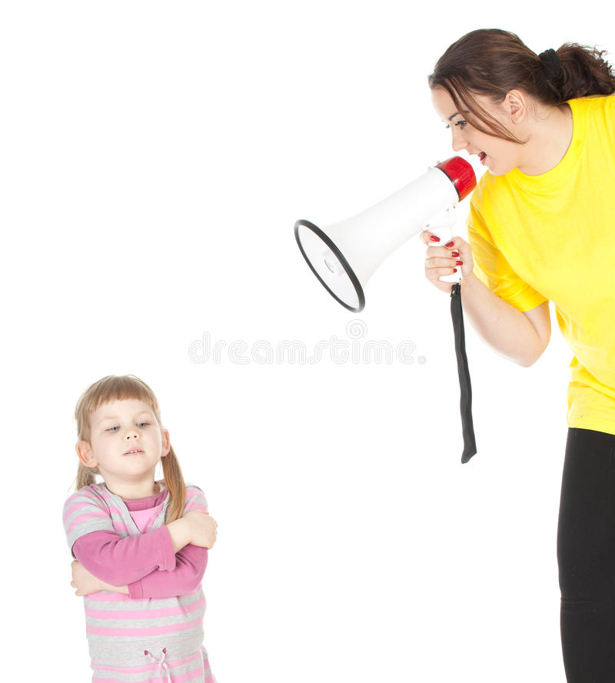
En nu zelf!
puellam femina vocat
accusativus nominativus pv
lijdend voorwerp onderwerp

Slide 15
Naamvallen
 | Enkelvoud | Meervoud
Nominativus | femin-a | femin-ae
Genitivus | femin-ae | femin-arum
Dativus | femin-ae | femin-is
Accusativus | femin-am | femin-as
Ablativus | femin-a | femin-is

Slide 16
Puellae amicae feminae rosam dant.

Slide 17
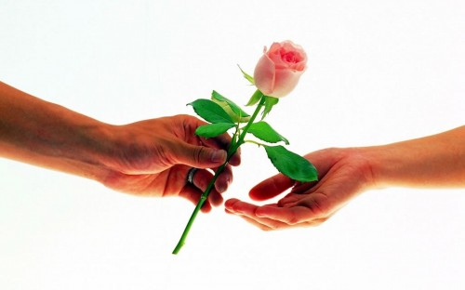
Puellae amicae feminae rosam dant.
nominativus dativus genitivus accusativus
onderwerp ‘aan/voor’ ‘van’ lijdend vw. pv
De meisjes geven een roos aan de vriendin van de vrouw.

Slide 18
Maar ook:
Puellae amicae feminae rosam dant.
De meisjes geven een roos aan de vriendin van de vrouw.
De vriendinnen van het meisje geven een roos aan de vrouw.
De vrouwen geven een roos aan de vriendin van het meisje.
De meisjes geven de roos van de vrouw aan de vriendin.
De vriendinnen geven de roos van de vrouw aan het meisje.

Slide 19
Clou:
Woorden op –ae:
genitivus ev
dativus ev
nominativus mv
Woordvolgorde is flexibel!

Slide 20
Persoonsvorm: uitgangen -o, -s, -t, -mus, -tis, -nt;
Onderwerp: nominativus of besloten in pv;
Lijdend voorwerp: accusativus;
Meewerkend voorwerp: dativus ‘aan/voor’;
Bijwoordelijke bepaling:
Ablativus ‘met/door/in/op’;
Bijwoord;
Voorzetselgroep;
Bijvoeglijke bepaling: genitivus ‘van’.

Slide 21
Hoe kan ik mijn kind helpen?
Motiveren;
Ontleden;
Overhoren;
Reflecteren;
Bij Grieks: fonetisch laten opschrijven.

